Slide 1
需求规格说明书
周二03组
2023 年 3 月 28 日

Slide 2
范围
1
业务需求
2
数据需求
目录
3
功能需求
CONTENTS
4
非功能需求
5
用户界面需求
6
运行与开发环境
7
gitlab过程管理
8

Slide 3
01
范围

Slide 4
范围
1.1 项目概述
项目背景
计算机、人工智能、智能家居浪潮
综合化的家庭服务机器人应用有限
本项目将开发一种通用智能家庭服务机器人
主要功能概述
1、能在室内跟随建图
2、能基于建的图实现自动的路径规划和运动
3、能在上述运动中规避临时（建图时未出现）的障碍物
4、能够进行语音对话和语音控制
5、能够根据语音识别的指令进行自动的导航和抓取工作
6、在进入异常状态（例如指令识别失败、自身位置定位失败）时可以进行处理
非功能需求概述
1、对于任务指令响应速度快
2、稳定性强，不容易误识别指令或因为指令进入错误状态
3、支持维护和在线升级
4、在正确的前提下速度快

Slide 5
范围
1.2 文档概述
文档用途
1、明确在用户视角下对机器人的业务需求
2、明确用户与机器人的交互需求
3、确定具体任务的用例，明确每个复杂任务的拆解
4、确定各模块之间的组织，为实现提供参考
5、明确异常情况的出现机制，提供测试思路
内容组织
1、业务需求，系统承载主要业务环境及用例
2、数据需求，数据实体及其关系
3、功能需求，系统具体实现的每一项功能
4、非功能需求，系统的性能指标和质量属性
5、用户界面需求，系统界面草案
6、系统运行与开发环境

Slide 6
范围
1.3 术语和缩略词
缩略词 | 全程
ROS | Robot Operating System
WBS | Work Breakdown Structure
SDP | Software Development Plan
SRS | Software Requirement Specification
SDD | Software Design Description
STP | Software Test Procedures
STD | Software Test Description
Ubuntu 18.04 LTS：Linux的一种发行版本
ROS Melodic：一种机器人操作系统
Python、Java、C++：不同的编程语言
Django：基于Python的后端开发框架
Rviz：一种机器人可视化平台
Gazebo：一种机器人仿真平台
Visual Studio Code：由微软提供的代码开发工具
Git：一种代码项目管理工具

Slide 7
02
业务需求

Slide 8
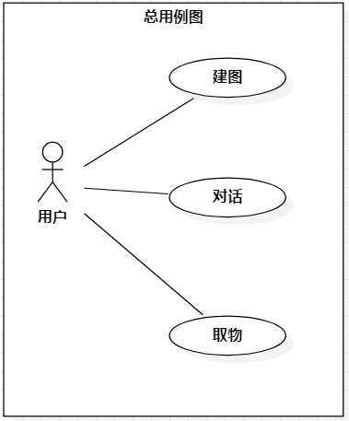
业务需求
2.1 业务环境与总用例图
在家中或办公室等相对固定的环境
主要业务如下：
在建图完成的情况下，用户可以通过语音向机器人发出指令，指令包含对话和取物。
取物是该机器人的核心功能，当用户发出取物指令后，机器人将按照之前所建的图完成导航-取物的操作，同时发出语音提醒，用户不需要进行除了语音指令之外的任何操作即可完成。

Slide 9
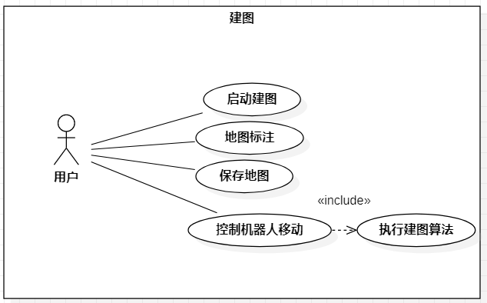
业务需求
2.2 用例分析
效果 | 用户控制对房间进行建图
使用条件 | 机器人启动，并且不处于任何一种异常状态
触发条件 | 用户通过语音或面板发出具体建图指令
场景 | 1.用户点击进入对话模式或建图模式 2.用户发出语音指令“建图”或点击“开始建图”按钮 3.机器人发出语音反馈“开始建图”，并在面板显示“建图进行中” 4.用户操作机器人移动完成建图 5.用户点击建图结束 6.机器人将建图结果反馈到面板，用户判断建图是否已经完成 7.用户点击“重新建图”，可使机器人从当前位置重新开始建图 8.用户点击“补充建图”，可以手动控制机器人移动对于建图不完全的地方进行补充 9.用户认为建图已经完成，可以在地图中进行位置的标注，之后点击“建图完成” 10.机器人将建图和标注结果存储，并在面板显示“建图信息已保存” 11.用户点击确认，返回主菜单 主界面右上角标注“已完成建图！其他功能解锁”
何时可用 | 第一次迭代
使用频率 | 低

Slide 10
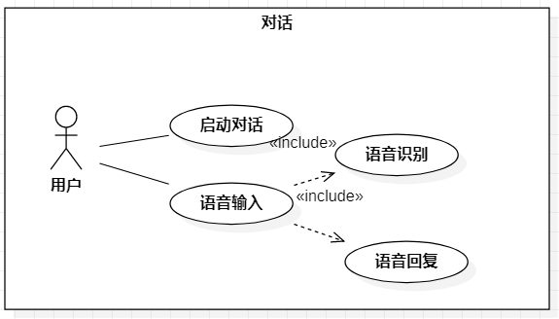
业务需求
2.2 用例分析
效果 | 机器人在接收到用户语音信息后给出语音回答或进行指令操作
使用条件 | 机器人启动，并且不处于任何一种异常状态
触发条件 | 用户进入“对话模式”
场景 | 1.用户点击进入对话模式 2.用户发出语音 3.机器人接收到语音、进行处理并判断是否为指令信息 4.如果判断为建图指令信息，转为建图用例 5.如果判定为取物指令，转为取物用例 6.如果判定为结束指令，机器人结束对话模式，用户界面返回主菜单 7.否则判定为对话指令，机器人对语音进行解析，并通过语音做出回应 8.机器人返回对话模式并等待用户下一条语音信息 用户点击退出，机器人退出对话模式并返回主菜单
何时可用 | 第一次迭代
使用频率 | 高

Slide 11
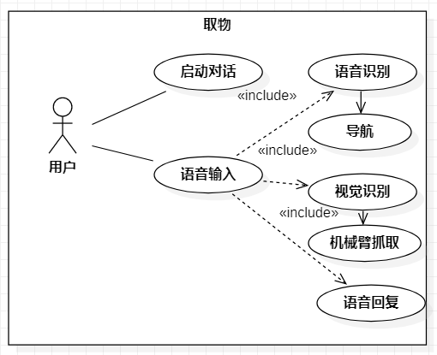
业务需求
2.2 用例分析
效果 | 机器人根据语音或面板控制拿取物品后返回
使用条件 | 机器人启动，并且不处于任何一种异常状态 机器人处于建图完成状态，且物品位置已被标注 机器人自身位置已知（完成建图后未关机或用户手动标注了位置）
触发条件 | 用户在“对话模式”中发出取物指令或在“取物模式”点击面板上的物品
场景 | 1.若未完成建图，则终止指令，回到主菜单，并发出语音“请先完成建图”并在用户界面显示 2.若为“对话模式”下的取物指令，则识别分析要取物品，如果该物品未标注，则回到主菜单，并发出语音“该物品未被标注”并在用户界面显示。若已标注，则确定物品 3.机器人确定物品所在位置 4.机器人导航移动到物品位置，通过摄像头识别并控制机械臂完成抓取 5.机器人导航到用户所在位置（默认为原位），并将物品递出 6.机器人通过语音发出“物品已送达”，并在用户终端显示 7.用户取走物品，点击“完成”按钮或语音发出结束指令 机器人退回上一界面（取物或对话模式）
何时可用 | 第一次迭代
使用频率 | 高

Slide 12
03
数据需求

Slide 13
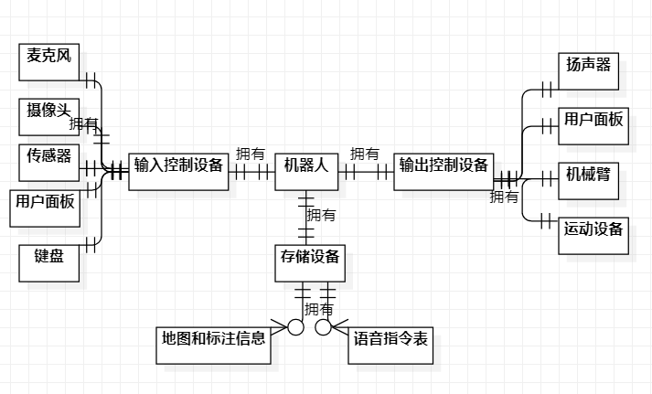
数据需求
3.1 实体-关系图

Slide 14
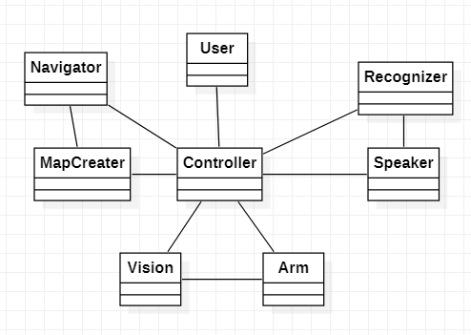
数据需求
3.2 类图
将建立的类有：
用户User，
主控Controller，
建图MapCreater，
导航Navigator，
机械臂控制Arm，
语音识别Recognizer，
语音发出Speaker，
视觉识别Vision

Slide 15
04
功能需求

Slide 16
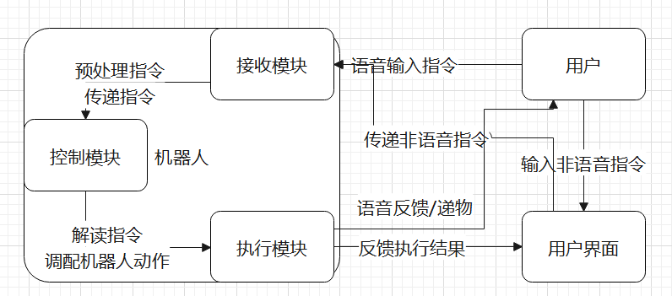
功能需求
4.0 总数据流
所有的功能都需要经过控制模块才能够实现。控制模块是最核心的模块，由多个子模块组成，包含指令分发、处理等子功能。接收模块被抽象出来，但在某些简单指令的接入时接收模块和控制模块在程序结构上相合并。
用户指令被抽象为语音指令和非语音指令，前者通过对话模式进行发布，后者通过控制面板传递给控制模块。机器人的反馈分为三种，运动和语言由执行模块进行，在控制面板的显示直接由主控完成。

Slide 17
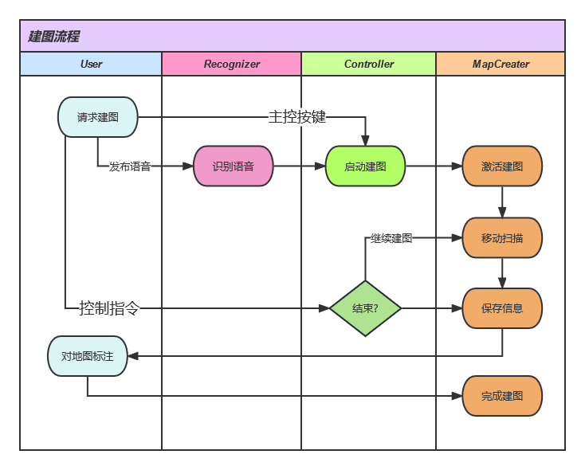
功能需求
4.1 建图
1、User(通过主控按键)或Recognizer(通过语音)向Controller发送建图指令
2、Controller告知MapCreater开始建图
3、User向MapCreater发送机器人移动的控制信息让机器人移动
4、MapCreater建图
5、User向Controller发送建图结束
6、Controller告知MapCreater
7、MapCreater将地图发回User，结束建图
8、User向MapCreater发送标注信息
9、MapCreater保存标注，保存地图

Slide 18
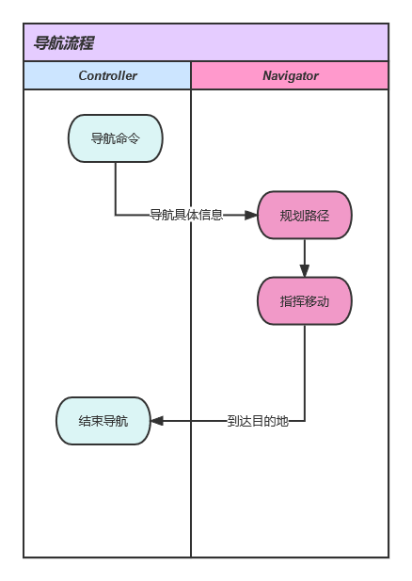
功能需求
4.2 导航
1、Controller向Navigator发送标注好的地图和导航信息
2、Navigator控制机器人移动到达指令点
3、Navigator向Controller发送信息表示到达目的地

Slide 19
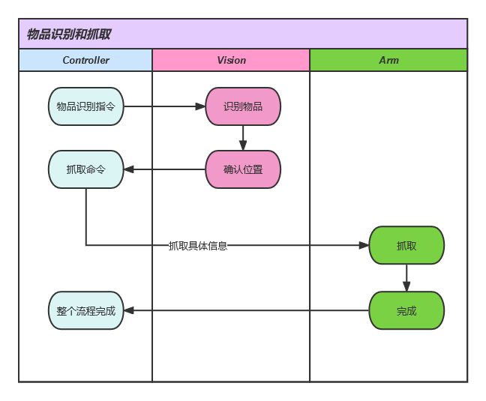
功能需求
4.3 物品识别和抓取
1、Controller向Vision发布物品识别指令
2、Vision将物品位置信息发回Controller
3、Controller选出需要抓取的物品信息，将位置发送给Arm
4、Arm控制机械臂完成抓取
5、Arm告知Controller抓取完成

Slide 20
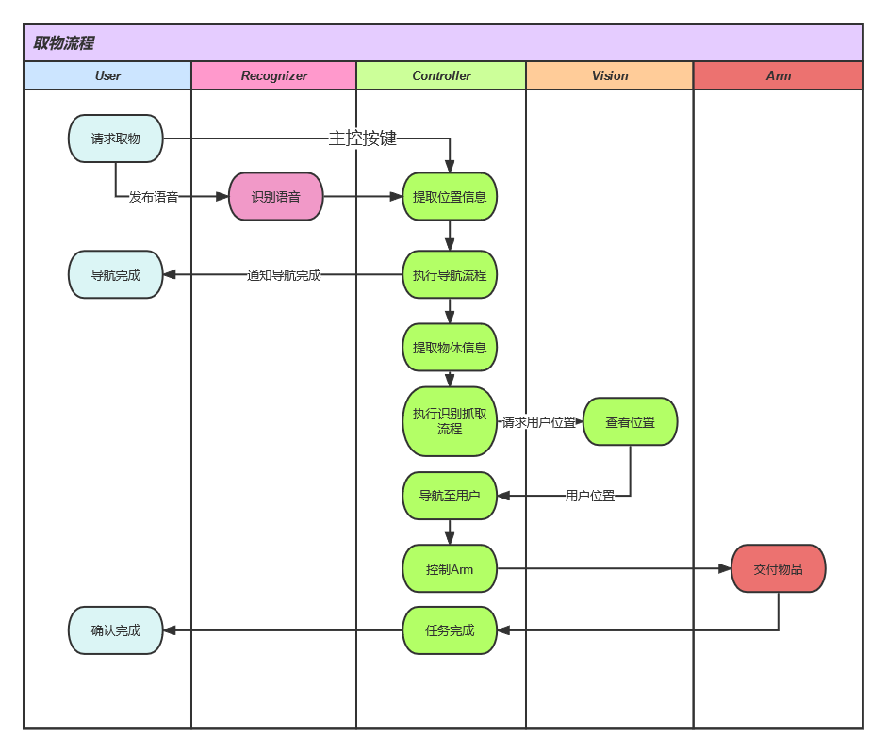
功能需求
4.4 取物-全流程
1、User(通过主控按键)或Recognizer(通过语音)向Controller发送取物指令和当前地图
2、Controller从中提取出当前位置和需要导航到的位置，进行功能2
3、等待到达目的地信息返回后，Controller提取出取物信息，进行功能3
4、Controller将第二步的当前位置和导航位置反转，执行功能2返回
5、等待到达目的地信息返回后，Controller向Vision发布识别用户位置指令
6、Vision返回位置信息
7、Controller将信息发布给Arm
8、Arm将物品递给用户
9、User发布以获取物品给Controller
10、Controller告知Arm放下机械臂，回到初始状态

Slide 21
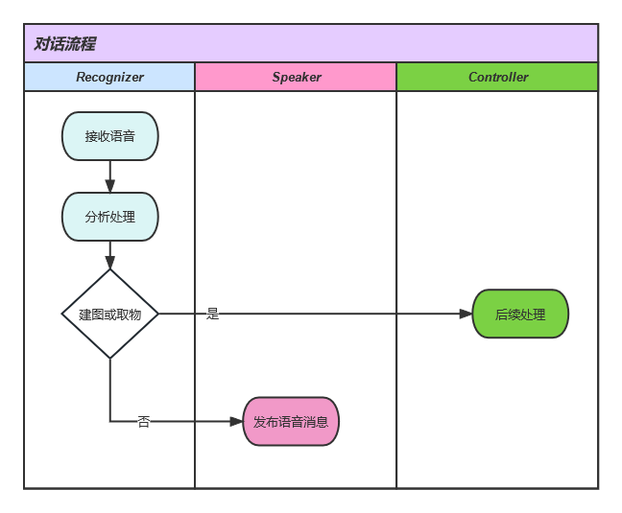
功能需求
4.5 对话
1、Recognizer接受语音信息，并进行分析处理，如果为建图或取物信息，则传递给Controller，转入步骤1/4
2、否则，将要回复的语音传递给Speaker
3、Speaker发出语音信息

Slide 22
05
非功能需求

Slide 23
非功能需求
5.1 性能指标
响应时间
用户交互面板的控制的响应时间应控制在1s左右，最多不超过3s
语音对话的响应时间应控制在5s左右，最多不超过10s
语音指令的响应时间应控制在3s左右，最多不超过10s
功耗
功耗来源是“启智”机器人的硬件以及配套笔记本电脑的消耗。
长时间未使用时可以待机或关机以节省功耗。
处理能力
本系统具有丰富、合并化的、健壮的语音处理功能，可以从语音中分辨出对话与不同的指令，并逐个进行处理。并能对识别错误的语音指令进行分辨并终止该指令。
本系统有良好的异常处理机制，在绝大多数进入异常状态时具有恢复为正常状态的能力。

Slide 24
非功能需求
5.2 质量指标
可用性：本机器人可以通过语音完成几乎所有的操作，同时也可以进行语音对话，在遇到可能出问题的指令时可以自行停止，且大多数异常可以自行恢复，可用性较好。
可移植性：本项目为ROS架构，仿真部分可以在所有支持ROS架构的机器人上移植，物理部分可以在能够使用wpr框架的机器人上移植。
完整性：机器人能够实现的功能包括建图、物品抓取、语音交流、异常处理等功能，已经是一个完整可用的项目，满足了完整性要求。
效率：本机器人的效率上，语音识别的正确率应当大于80%，且对于合理的物品抓取指令正确率正确率应大于70%
健壮性：本机器人考虑了绝大多数的异常情况，在实际运行时可以从这些异常状况中自行恢复，对于不可自行恢复的异常能够待机等待以防止更多的问题。

Slide 25
06
用户界面需求

Slide 26
用户界面需求
6 用户界面需求
主界面
主界面包含建图、导航、取物三大功能的明显按键，并有指令操作和语音操作的切换按钮且在右上角显示是否已有完成的地图，即取物功能是否可用。
同时主界面有关机、重启等维护使用按键。
建图界面
建图界面包含建图开始、地图标注、查看地图按键。建图开始后会跳转到建图中面板，其中包含机器人的运动控制。地图标注界面会在建图后自动跳转，用户可以通过Rviz对地图进行标注，也可以对已保存的地图进行标注。查看地图会展示目前所有已经完成建图的地图。
取物界面与对话界面
这两个界面中都会显示xx功能进行中，同时拥有退出按键。对话界面还会同时显示出用户正在说/机器人正在说的语音内容。

Slide 27
07
运行与开发环境

Slide 28
运行与开发环境
7 运行与开发环境
软件环境
本系统运行的软件环境为：
1.Ubuntu 18.04 LTS、ROS Melodic
2.ROS Melodic
3.启智ROS机器人相关基础包和驱动
4.Visual Studio Code开发环境
5.Gazebo仿真环境
6.rviz可视化平台
运行环境
本系统运行的硬件环境为:
1.启智ROS机器人
2.启智ROS机器人配套机械臂
3.启智ROS机器人配套电脑

Slide 29
08
gitlab过程管理

Slide 30
gitlab过程管理
7 gitlab过程管理
修改和提交
在修改代码和文档时，一般应遵从以下步骤：
git pull拉取最新仓库
git checkout -b 切换至新分支（自己的工作分支）
工作完成后将分支push
审核人员pull工作分支进行审核
审核通过后提交merge request将该分支合并到主分支
issue和milestone
milestone为项目的关键节点，按照任务的ddl建立
利用issue将每个milestone划分为多个不同的子任务，并关联
当某次merge request彻底解决了某个issue时，在提交同时关闭issue

Slide 31
谢谢各位老师观看指导
感谢聆听

